Slide 1
ОАО «Научно-исследовательский институт автомобильного транспорта»
Современные подходы к формированию агломерационной пассажирской мобильности
Блудян Н.О., доктор технических наук, профессор
Научный руководитель ОАО «НИИАТ»
Москва 2024 г.

Slide 2
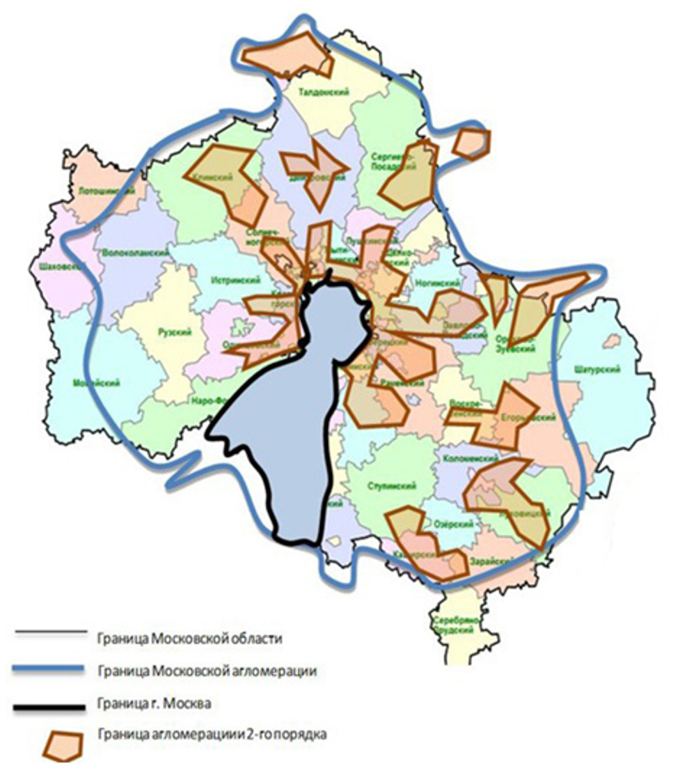
Московская агломерация
ОАО «Научно-исследовательский институт автомобильного транспорта»
* Официальный сайт Федеральной службы государственной статистики (Росстат)
* Н.О. Блудян и др., 2014 г.

Slide 3
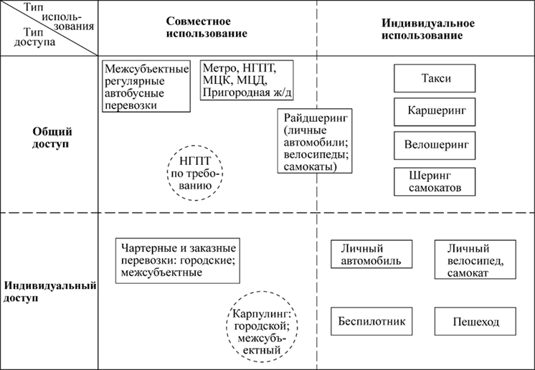
ОАО «Научно-исследовательский институт автомобильного транспорта»
Пассажирская мобильность Московской агломерации

Slide 4
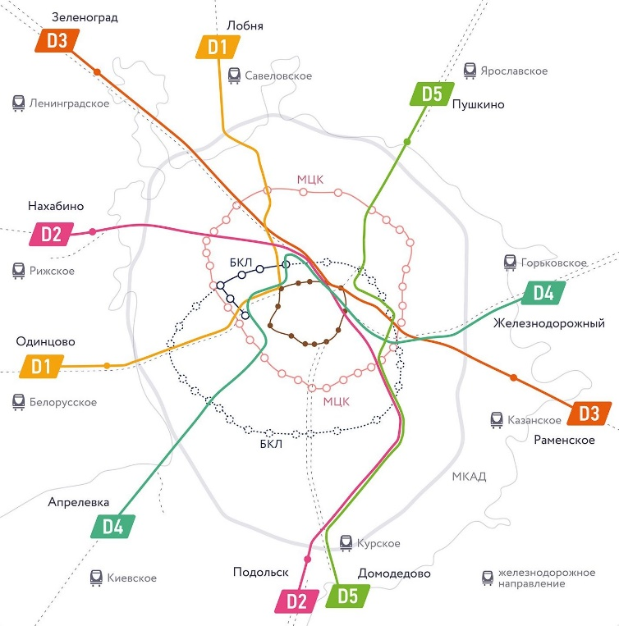
ОАО «Научно-исследовательский институт автомобильного транспорта»
Схема МЦД
Источник: https://mcd.mosmetro.ru/

Slide 5
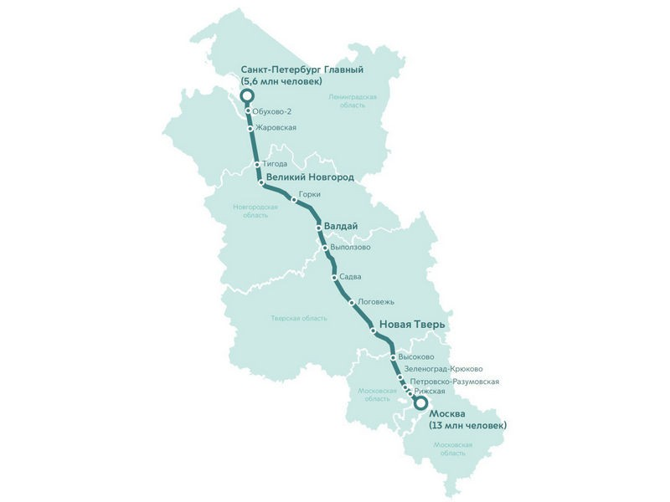
ОАО «Научно-исследовательский институт автомобильного транспорта»
ВСМ «Москва – Санкт-Петербург»
Послание Президента Российской Федерации В.В. Путина Федеральному Собранию от 29.02.2024
«Первый маршрут между Москвой и Санкт - Петербургом пройдет через г. Тверь и нашу древнюю столицу – Великий Новгород»
Срок запуска: 2028 год.
Протяженность: 679 км.
Интервал движения: до 10 мин.
Скорость движения: до 400 км/ч.
Время в пути: 2 ч. 15 мин.
Москва – Тверь: 39 мин.
Москва – Великий Новгород: 1ч. 41 мин.

Slide 6
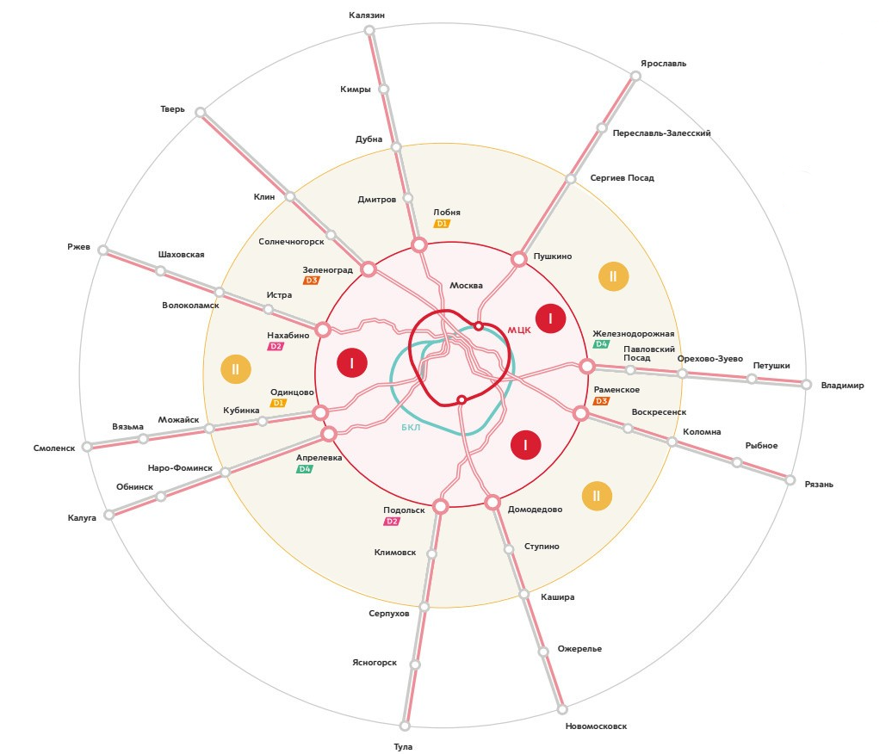
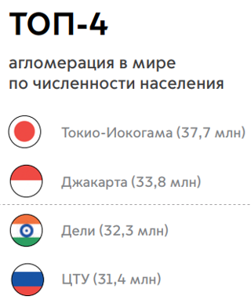
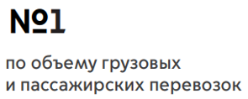
ОАО «Научно-исследовательский институт автомобильного транспорта»
Центральный Транспортный Узел
«Продолжится модернизация ЦТУ.
МЦД станут основой для того, чтобы соединить современными скоростными маршрутами столичнй регион с Ярославской, Тверской, Калужской, Владимирской и другими областями»

Slide 7
ОАО «Научно-исследовательский институт автомобильного транспорта»
Типологизация агломераций
НАЦИОНАЛЬНЫЙ ПРОЕКТ «БЕЗОПАСНЫЕ КАЧЕСТВЕННЫЕ ДОРОГИ»
2016 г.
Городская агломерация (34) – более 500,0 тыс. чел.
2022 г.
Городская агломерация (105) – более 200,0 тыс. чел.
2025 г. (проект)
Городская агломерация (51) – более 100,0 – 200,0 тыс. чел.
ПРОЕКТ НАЦИОНАЛЬНОГО СТАНДАРТА ГРАДОСТРОИТЕЛЬСТВО
Агломерация
Городская агломерация – более 250,0 тыс. чел.
Крупная городская агломерация – 500-1000,0 тыс. чел.
Крупнейшая городская агломерация – более 1000,0 тыс. чел.
* Стратегии пространственного развития РФ на период до 2025 г.

Slide 8
ОАО «Научно-исследовательский институт автомобильного транспорта»
ПРОЕКТ
МЕГААГЛОМЕРАЦИИ ФЕДЕРАЛЬНЫЕ
БОЛЕЕ 30,0 МЛН. ЖИТЕЛЕЙ
- МОНОЦЕНТРИЧНЫЕ (ЦТУ) - ПОЛИЦЕНТРИЧНЫЕ (М-С-ПЕТЕРБУРГ)
МЕГААГЛОМЕРАЦИИ МЕЖРЕГИОНАЛЬНЫЕ
БОЛЕЕ 10,0 МЛН. ЖИТЕЛЕЙ
МОСКОВСКАЯ (г. Москва и Московская область)
МОНОЦЕНТРИЧНАЯ
АГЛОМЕРАЦИИ КРУПНЫЕ
Более 2,0 млн. жителей
АГЛОМЕРАЦИИ СРЕДНИЕ
Более 1,0 млн. жителей
АГЛОМЕРАЦИИ МАЛЫЕ
Более 0,5 млн. жителей

Slide 9
ОАО «Научно-исследовательский институт автомобильного транспорта»
СПАСИБО ЗА ВНИМАНИЕ
ОАО «НИИАТ»
125480, г. Москва
ул. Героев Панфиловцев, д. 24
сайт: www.niiat.ru
e-mail: bludyan@niiat.ru
тел.: +7 (495) 496-95-10

